Slide 1
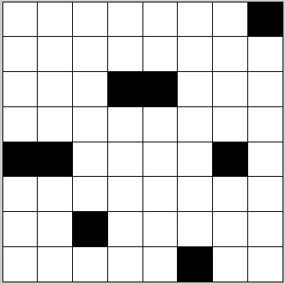
Hegymászó keresés – 8 királynő
Teljes állapottérleírás: oszloponként 1 királynő
8 x 7 = 56 követőállapot
h = 7
KMOOC – Mesterséges Intelligencia, Lokális keresés

Slide 2
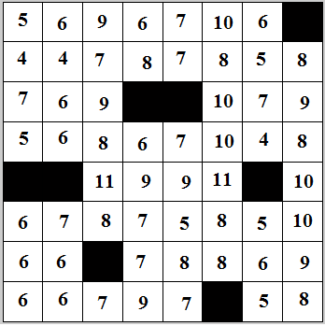
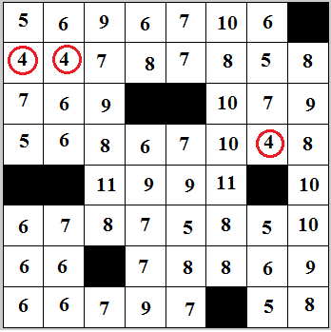
Hegymászó keresés – 8 királynő
Teljes állapottérleírás: oszloponként 1 királynő
h = 7
h = 4
KMOOC – Mesterséges Intelligencia, Lokális keresés

Slide 3
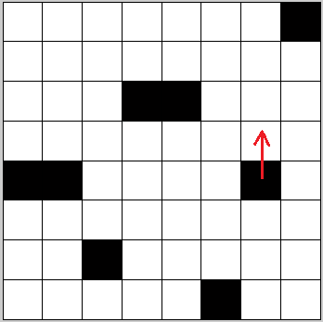
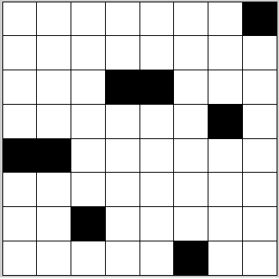
Hegymászó keresés – 8 királynő
Teljes állapottérleírás: oszloponként 1 királynő
h = 7
h = 4
KMOOC – Mesterséges Intelligencia, Lokális keresés

Slide 4
Lokális keresés – 8 királynő
A hegymászó algoritmus gyors, nagy lépésekkel halad a cél felé, de sűrűn elakad a lokális makszimumokban.
A 8-királynő feladatnál a lokális makszimum annyit jelent, hogy ha az adott helyzetben „k” támadás van, nincs olyan lépés amely után kevesebb mint „k” támadás lesz.
KMOOC – Mesterséges Intelligencia, Lokális keresés

Slide 5
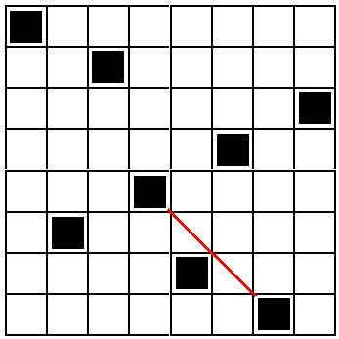
8-királynő
Lokális makszimum
Statisztika:
- sikeresség: 14%
(4 lépés)
- lokális makszimum: 86%
(3 lépés)
h = 1
KMOOC – Mesterséges Intelligencia, Lokális keresés

Slide 6
Lokális makszimum
Az algoritmus akkor is leáll ha fennsíkra ér.
Fennsík vagy váll?
Statisztika:
- sikeresség: 94%
(21 lépés)
- lokális makszimum: 6%
(64 lépés)
KMOOC – Mesterséges Intelligencia, Lokális keresés

